Slide 1
宏观经济政策

Slide 2
财政政策与货币政策
财政政策：政府变动税收和支出，以便影响总需求，进而影响就业和国民收入的政策。
货币政策：政府货币当局通过银行体系变动货币供给量来调节总需求的政策。
两者实质：通过影响利率、消费和投资，进而影响总需求，使就业和国民收入得到调节。

Slide 3
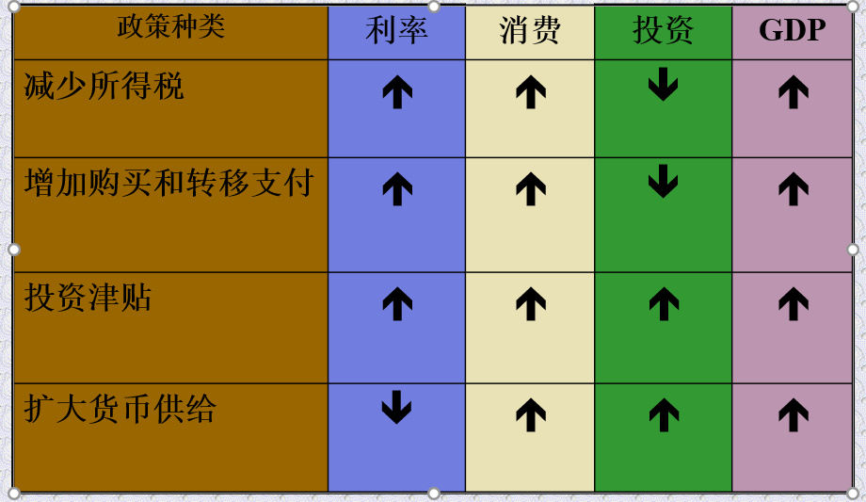
财政和货币政策的影响（正面）

Slide 4
财政政策效果
1.经济萧条时的感性认识（膨胀性财政政策）
（1）减税，给个人和企业留下更多可支配收入，刺激消费需求、增加生产和就业。
但会增加货币需求，导致利率上升，影响到私人投资。
（2）改变所得税结构。使高收入者增加税负，低收入者减少负担。可以刺激社会总需求。
（3）扩大政府购买，多搞公共建设，扩大产品需求，增加消费，刺激总需求。也会导致货币需求增加。
（4）给私人企业以津贴，如通过减税和加速折旧等方法，直接刺激私人投资，增加就业好生产。

Slide 5
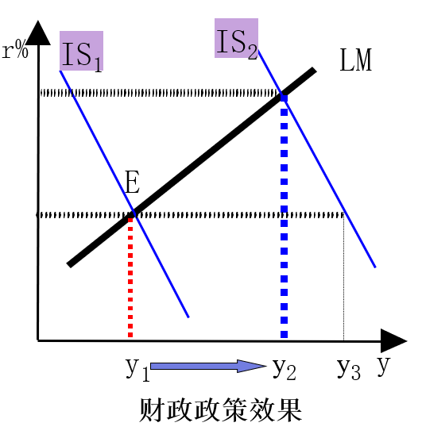
财政政策效果
财政政策效果：变动政府收支，使得IS变动，对国民收入变动产生的影响。

Slide 6
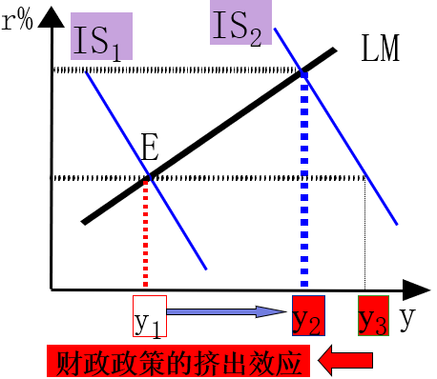
挤出效应 Crowding out effect
挤出效应：政府支出的增加引起利率上升，从而抑制私人投资（以及消费）的现象｡
LM不变，右移IS，同时均衡，会引起利率上升和国民收入增加｡
但增加的国民收入小于不考虑 LM的收入增量。
这两种情况下的国民收入增量之差，就是利率上升而引起的“挤出效应”数值｡

Slide 7
货币幻觉 Monetary illusion
货币幻觉：
人们不是对收入的实际价值作出反应，而是对用货币表示的名义收入作出反应。
幻觉：短期内，当名义工资不变、但实际工资下降时，人们感觉不到工资下降。
政府支出增加引起价格上涨，
短期内，工资水平不会同步调整，实际工资下降，企业对劳动的需求增加，就业和产量增加。

Slide 8
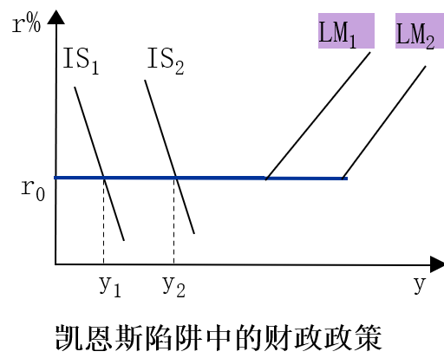
凯恩斯陷阱中的财政政策
LM曲线越平坦，IS越陡峭，则财政政策的效果越大，货币政策效果越小。
政府增加支出和减少税收的政策非常有效。
扩张性财政政策，通过出售公债，向私人部门借钱。
此时私人部门资金充足，不会使利率上升，不产生挤出效应。

Slide 9
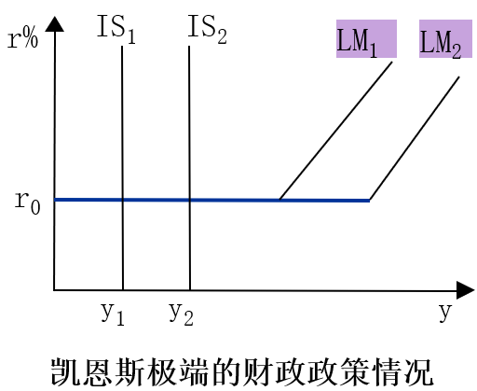
凯恩斯主义的极端情况
凯恩斯主义的极端情况：LM为水平、IS垂直时，货币政策完全失效，投资政策非常有效。
IS垂直：投资需求的利率系数为0，投资不随利率变动而变动。
货币政策无效。
LM水平时，利率降到极低 ，进入凯恩斯陷阱。这时货币供给量增加不会降低利率和促进投资，对于收入没有作用。

Slide 10
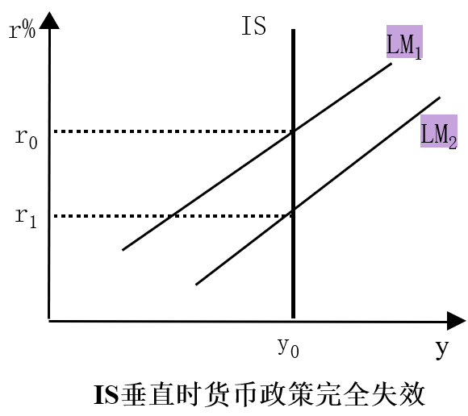
IS垂直时货币政策完全失效
即使货币政策能够改变利率，对收入仍没有作用。

Slide 11
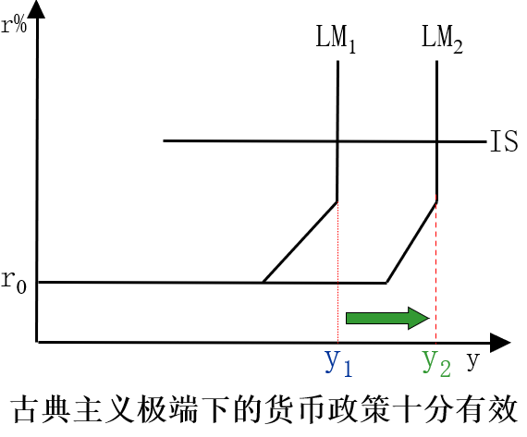
古典主义的极端情况
水平IS和垂直LM相交，是古典主义的极端情况。
货币政策十分有效
IS水平，斜率为0，投资对利率很敏感；
货币供给增加使利率稍微下降，投资极大提高，国民收入增加。
收入增加所需货币正好等于新增货币供给。
利率维持在较高水平。

Slide 12
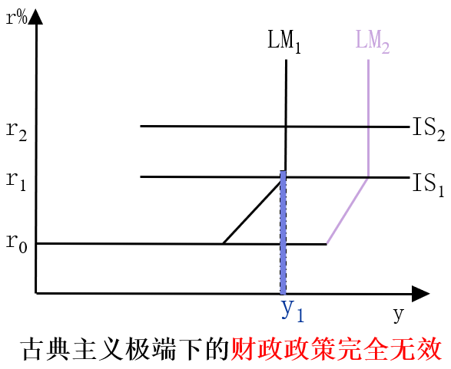
财政政策完全无效
IS水平，投资的利率系数无限大，利率微变，投资会大幅变化
利率上升，私人投资大幅减少，挤出效应完全。
增加财政支出，收入增加，反使得利率升高。

Slide 13
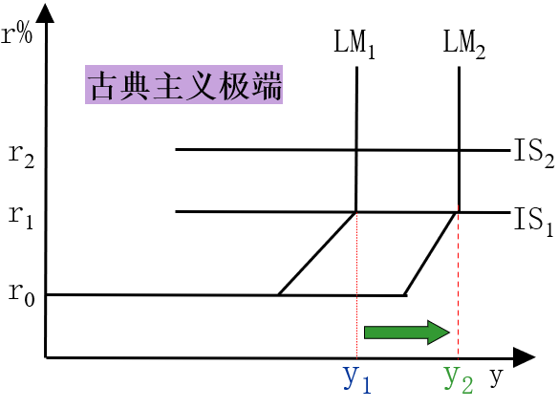
古典主义的观点
古典主义认为，货币需求仅仅与产出水平有关，与利率没有关系，即货币需求的利率系数几乎为0，LM垂直。
LM垂直，货币投机需求的利率系数 h＝0。利率高，持币成本高，证券价格低，且不再降。
政府通过向社会公众借钱增加支出，导致私人投资等量减少，挤出效应完全。

Slide 14
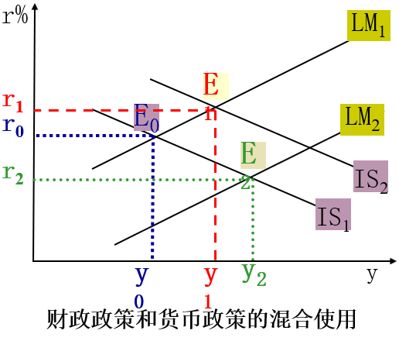
两种政策的混合使用
1两种政策混合使用的效果
初始点E0 ，收入低
为克服萧条，达充分就业，实行扩张性财政政策，IS右移；
实行扩张性货币政策，LM右移。
两种办法都可使收入增加。但会使利率大幅度变化。

Slide 15
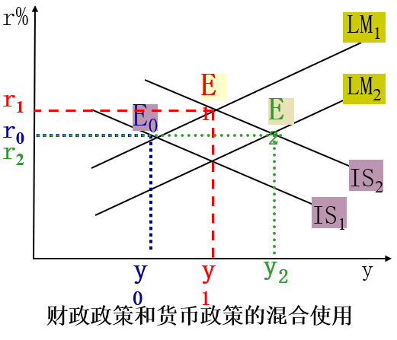
稳定利率的同时，增加收入
如果既想增加收入，又不使利率变动，可采用扩张性财政和货币政策相混合的办法。
扩张性财政政策，使利率上升，同时扩张性货币政策，使得利率保持原有水平，投资不被挤出。
IS和LM移动的幅度相同，产出增加时，利率不变。

Slide 16
某宏观经济模型( 单位：亿元 ) ：
c = 200 + 0.8y i= 300 - 5r L = 0.2y - 5r m = 300
试求：
（1）IS-LM模型和均衡产出及利率，并作图进行分析。
（2）若充分就业的收入水平为2020亿元，为实现充分就业，运用扩张的财政政策或货币政策，追加投资或货币供应分别为多少？

Slide 17
（2）设扩张财政政策，政府追加投资为g，
则i= 300 - 5r +g，
新IS方程为 r = 100 + 0.2g - 0.04y
联立方程 r＝100 + 0.2G - 0.04y, r＝- 60 + 0.04y
求得y＝2000 + 2.5g。当y＝2020时，g＝8。
设扩张货币政策，政府追加货币供应为M，
则m＝300 + M，新LM方程为 r = -60 - 0.2M + 0.04y.
联立方程r = 100 - 0.04y,r = - 60 - M + 0.04y
求得y = 2000 + 2.5M。当y = 2020时，M = 8。

Slide 18
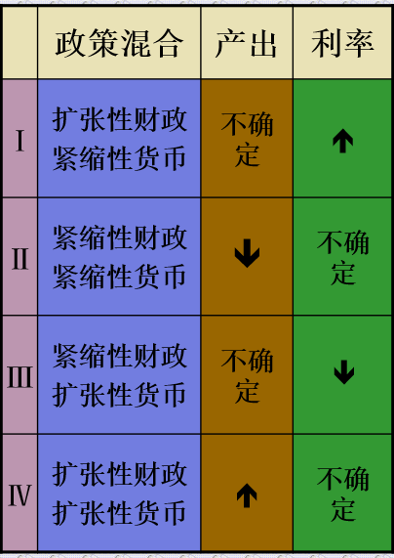
混合使用的政策效应
Ⅰ：经济萧条不太严重，扩张性财政政策刺激总需求，紧缩性货币政策控制通货膨胀。
Ⅱ：严重通货膨胀，紧缩性货币提高利率，降低总需求。紧缩财政，以防止利率过高。
Ⅲ：不严重的通货膨胀，紧缩性财政压缩总需求，扩张性货币降低利率，以免财政过度而衰退。
Ⅳ：经济严重萧条，膨胀性财政增加总需求，扩张性货币降低利率。

Slide 19
自动（内在）稳定器
自动稳定器 Automatic stabilizers：
财政政策本身具有一种自动调节经济、减少经济波动的机制，在繁荣时自动抑制通胀，萧条时自动增加需求。
调节经济波动的第一道防线，适用于轻微经济波动。
（1）税收自动变化
衰退时，产出下降，个人收入下降，税率不变，税收会自动减少，可支配收入会自动少减少一些，使得消费和需求下降的少些。
累进所得税，衰退使得收入自动进入较低纳税档次，税收下降幅度超过收入下降幅度。反之，如此。
（2）转移支付自动变化
衰退时，失业增加，符合救济条件的人增加，社会转移支付增加，抑制可支配收入下降，抑制需求下降。
（3）农产品价格维持制度。农产品价格保护支出的自动变化。

Slide 20
斟酌使用的财政政策
斟酌使用的财政政策：
政府审时度势，斟酌使用，变动支出水平或税收，以稳定总需求水平，使之接近物价稳定的充分就业水平。
补偿性财政政策：交替使用扩张性和紧缩性财政政策。或扩张或紧缩，斟酌使用，权衡使用。
具体应用：逆经济风向而行。
扩张性财政政策：萧条时，总需求<总供给，存在失业。政府采取增加支出、减税、降低税率等措施，来刺激需求的政策。
紧缩性财政政策：繁荣时，总需求>总供给，存在通货膨胀。政府采取减少开支、增税等措施，以刺激供给、抑制需求的政策。

Slide 21
货币
货币并不仅仅指现金,而是现金加上一部分形式的资产。
第一种是最狭义的货币衡量指标，它包括了我们可以随身携带的现金，这部分货币用M₀表示。现金可直接用于支付，因而是最具有流动性的资产。
第二种货币衡量指标Ｍ_{１}是Ｍ_{０}加上活期存款。银行活期存款的流动性仅次于现金，因为只要通知银行就可以从账户中提取现金，无需等待或缴纳罚金。对活期存款开出的支票在很多国家也是普遍接受的支付方式。

Slide 22
第三种货币衡量指标Ｍ_{２}是Ｍ_{１}加上小额定期存款。Ｍ_{２}中的资产的共同特点是具有高度流动性，或者很容易转换为Ｍ_{１}。
第四种货币衡量指标M₃包括M₂中的一切，再加上大额储蓄账户。M3的流动性比M₂略差一些。
研究货币对经济影响时最常用的衡量指标是风和M2。因此假设M代表货币供给，C代表现金，D代表活期存款，我们可以写出：
M=C+D

Slide 23
商业银行与货币创造过程
当一笔钱存入商业银行时，商业银行会将其中的一部分贷放出去，以赚得存贷的利息差收入。其次，商业银行不可能将这笔钱全部贷放出去，否则当大量储户到银行取款时，就容易发生挤兑现象，甚至导致银行破产。为维持金融系统的稳定性，各国政府都会规定一个法定准备金率一一规定银行必须将所吸收存款的一定比率作为准备金交到中央银行，以备不时之需。
一笔原始存款会引出新的存款，而新的存款又将引起再一轮新的贷款，新的贷款又将变成又一轮新的存款，如此反复不断。

Slide 24

商业银行与货币创造过程
存款创造乘数为1/r
如果考虑超额准备金，公众持有的现金，则乘数为：
k=$\frac{1}{r_{c}+r_{d}+r_{e}}$

Slide 25

基础货币
指商业银行持有的准备金与公众持有的现金之和。基础货币是银行体系乘数扩张，货币创造的基础。当中央银行向商业银行提供或收缩基础货币时，可使市场的货币供给成倍扩张或收缩。因此又被称为高能货币。如果用C表示公众持有的现金，用R表示银行持有的准备金，用H表示基础货币，则有H=C+R。这是商业银行借以扩张货币供给的基础。
基础货币的乘数为：
$$\frac{r_{c}+1}{r_{c}+r_{d}+r_{e}}$$

Slide 26
货币政策基本工具（中央银行的货币政策工具）
公开市场业务。在金融市场上买进或卖出证券。
主要是国库券。
属于间接货币政策
决定是否发行国债是属于财政政策，而发行后的一级、二级市场上的买卖属于货币政策。
贴现政策。通过增减贴现贷款数量和利率，来影响货币供给量。
属于直接货币政策，力度强、见效快
法定准备金。通过提高和降低准备金率来控制贷款量，增减货币供给量。

Slide 27

假定一个经济体货币需求函数为L=0.2y-5r，实际货币供给m=100；消费函数为c=40+0.8$y_{d}$，政府购买g=50，税收t=50，投资函数为i=140-10r。求：
（1）产品市场和货币市场同时均衡时的国民收入和利率各是多少？
（2）当政府支出从50增加到80时，国民收入和利率各是多少？
（3）政府支出增加到80后，挤出私人投资是多少？
（1）LM方程可由m=L得100=0.2y-5r，整理得y=500+25r
IS方程：y=c+i+g=40+0.8(y-50)+ 140-10r+50，整理得y=950-50r
联立IS、LM方程得产品市场和货币市场同时均衡时的国民收入y=650；利率r=6

Slide 28

（2）当政府支出g=80时，联立IS、LM方程$\left\{\begin{aligned}y=500+25r \\ y=1100−50r\end{aligned}⇒\right.$均衡利率r=8此时均衡国民收入y=700。
（3）由于r=6时代入y=1100-50r得y=800，因此$∆y=800−700=100$。$∆i=\frac{∆y}{k}=\frac{100}{\frac{1}{1−0.8}}$=20，因此挤出私人投资是20。

Slide 29
假设消费函数c=100+0.8y，投资i=50
政府购买支出g＝200，政府转移支付tr＝62.5，直接税T＝250
（1）求均衡收入。
（2）求投资乘数、政府支出乘数、税收乘数、转移支付乘数、平衡预算乘数。
（3）假定达到充分就业所需要的国民收入为1200，试问：1）增加政府购买；2）减少税收各需要多少数额？
（1） 均衡收入
y＝(100＋50＋200＋0.8×62.5－0.8×250)/(1－0.8)
＝1000
（2）b＝0.8
投资乘数＝1/（1－b）＝5 ,政府支出乘数=5
税收乘数＝－4 ,转移支付乘数＝4 ,平衡预算乘数＝1

Slide 30
（3）y’＝1200， △y＝ 1200－1000＝200
1）△g＝ △y /k＝200/5＝40，
2）△T＝ 200/（－4）＝－50

